Slide 1
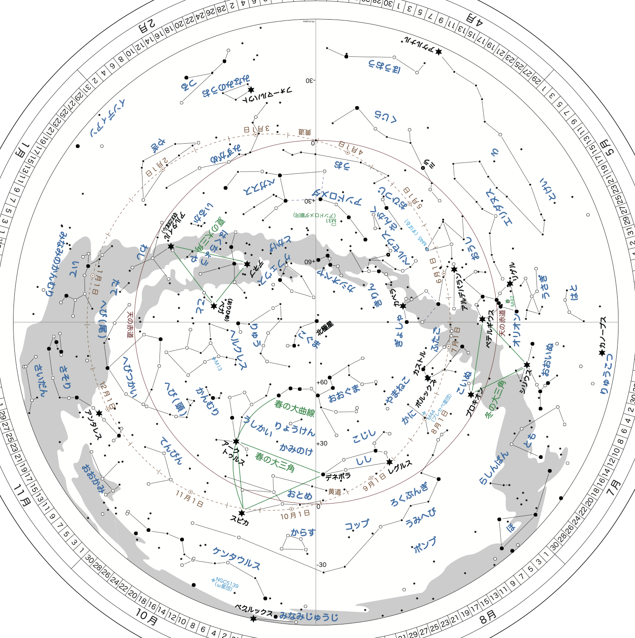
3
5
7
8
1
4
9
2
6

Slide 2
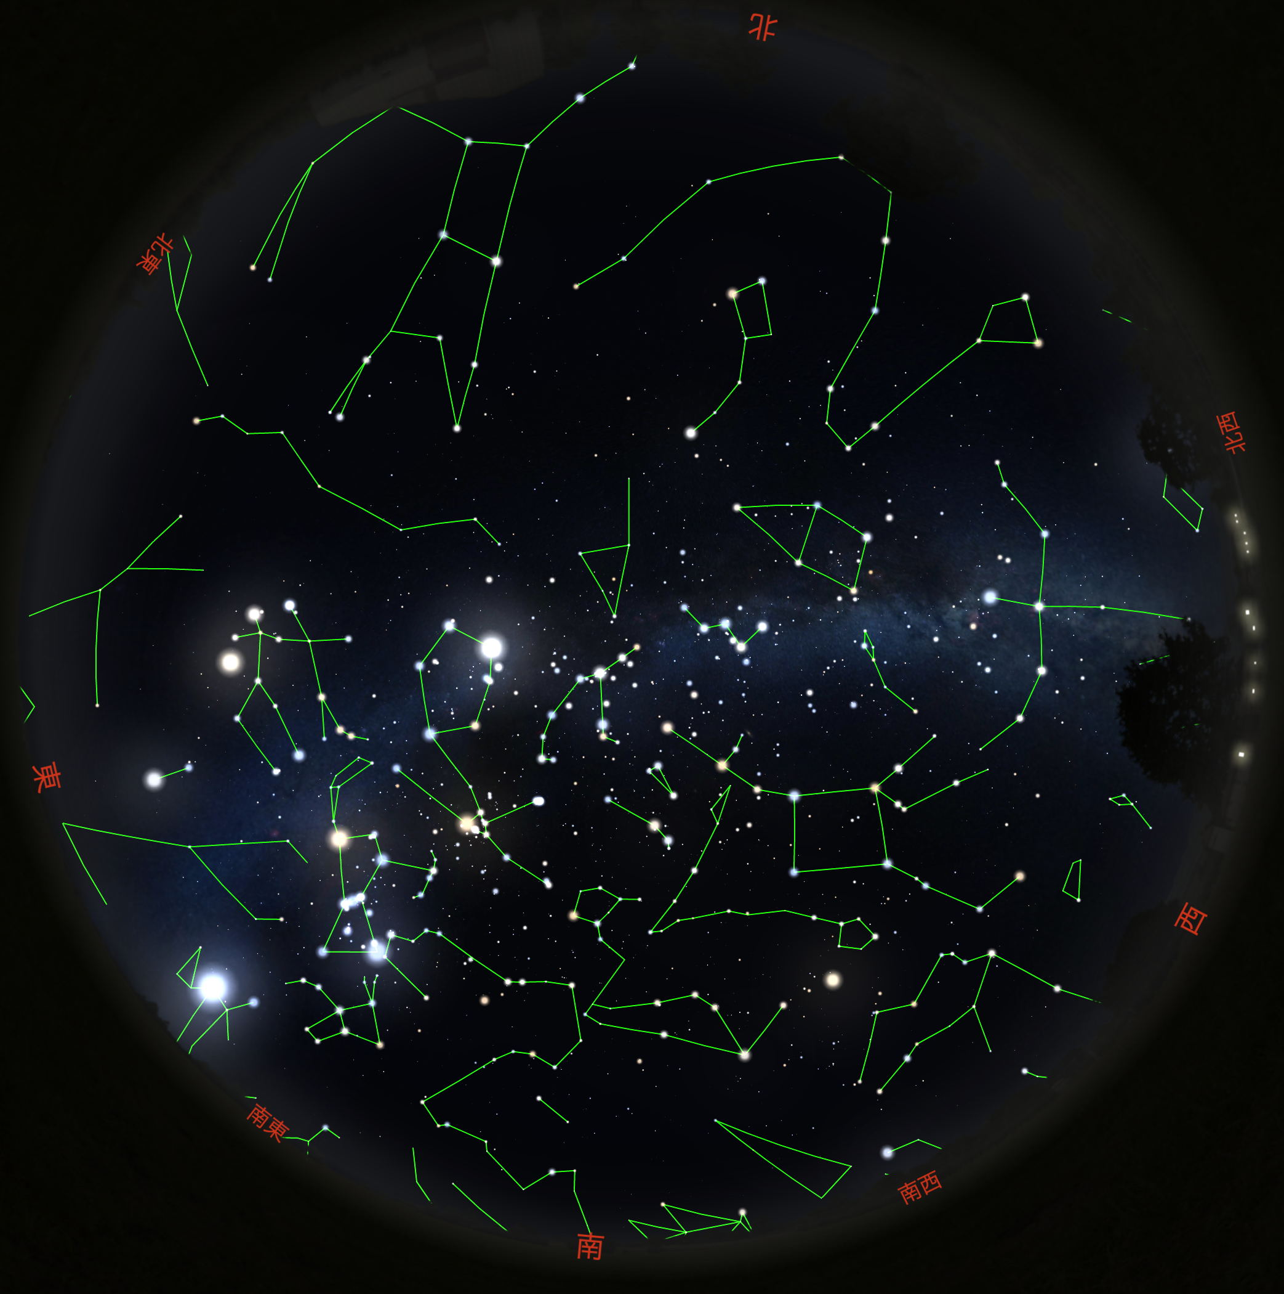
7
木星
2
4
5
6
月
土星
1
3

Slide 3
干支 | 星座 | 見頃 | 番号
うま | こうま座 | 10月上旬
ひつじ | おひつじ座 | 12月下旬
さる
とり
いぬ | おおいぬ座 | 2月下旬
 | こいぬ座 | 3月中旬
い
ね
うし | おうし座 | 1月下旬
とら
う | うさぎ座 | 2月上旬
たつ | りゅう座 | 8月上旬
み | へび座 | 7月中旬

Slide 4
12月20日19時20分頃の
夜空＠山形市
干支 | 星座 | 見頃 | 番号
うま | こうま座 | 10月上旬
ひつじ | おひつじ座 | 12月下旬
さる
とり
いぬ | おおいぬ座 | 2月下旬
 | こいぬ座 | 3月中旬
い
ね
うし | おうし座 | 1月下旬
とら
う | うさぎ座 | 2月上旬
たつ | りゅう座 | 8月上旬
み | へび座 | 7月中旬
7
木星
2
4
5
6
月
土星
1
3

